Slide 1


МІНІСТЕРСТВО ОСВІТИ І НАУКИ УКРАЇНИ ​
Київський національний університет імені Тараса ШЕВЧЕНКА ​
Кафедра інформаційних систем та технологій
КІБЕРНЕТИЧНА БЕЗПЕКА ПІДПРИЄМСТВА
ЛЕКЦІЯ 2. АРХІТЕКТУРА КІБЕРБЕЗПЕКИ ПІДПРИЄМСТВА ТА ЗАХИСТ IOT-ІНФРАСТРУКТУРИ
к. т. н. , доцент кафедри ІСТ Ірина Борисенко

Slide 2

Рівні корпоративної ІТ-інфраструктури
Архітектура IoT-інфраструктури підприємства
Взаємодія IT, OT та IoT
Загрози та вразливості IoT-інфраструктури

Slide 3
Сучасне підприємство функціонує в умовах інтенсивної цифрової трансформації, що передбачає широке впровадження інформаційно-комунікаційних технологій, хмарних сервісів, автоматизованих систем управління та технологій Інтернету речей. Цифровізація бізнес-процесів сприяє підвищенню ефективності управління, оптимізації використання ресурсів, автоматизації виробничих і логістичних операцій, а також забезпечує формування нових моделей взаємодії з клієнтами та партнерами.
Особливого значення набуває зростання кількості IoT-пристроїв, які використовуються для збору, передавання та оброблення даних. До складу IoT-інфраструктури підприємства можуть входити сенсори, виконавчі пристрої, промислові контролери, системи моніторингу, мережеві шлюзи, мобільні пристрої та хмарні платформи. На відміну від традиційної інформаційної інфраструктури, IoT характеризується значною кількістю територіально розподілених пристроїв, постійним обміном даними та тісною взаємодією фізичних і цифрових компонентів.
Водночас цифрова трансформація призводить до взаємозалежності інформаційної та технологічної інфраструктури підприємства. Інформаційні технології (IT) забезпечують оброблення, зберігання та передавання інформації, тоді як операційні технології (OT) відповідають за моніторинг і управління фізичними процесами та обладнанням. Інтеграція IT, OT та IoT створює єдине технологічне середовище, у якому порушення безпеки одного компонента потенційно може вплинути на функціонування інших.
За таких умов кібербезпека стає невід’ємною складовою загальної безпеки та стійкості підприємства. Компрометація IoT-пристрою може бути використана як початкова точка для проникнення до корпоративної мережі, отримання несанкціонованого доступу до інформаційних ресурсів, викрадення або модифікації даних, порушення роботи технологічних процесів. Особливу небезпеку становлять слабка автентифікація, використання стандартних паролів, незахищені канали зв’язку, застаріле програмне забезпечення, відсутність своєчасного оновлення прошивок і недостатній контроль доступу.
Отже, захист корпоративної ІТ та IoT-інфраструктури має розглядатися як комплексне завдання, що охоплює не лише окремі технічні засоби захисту, а й архітектуру інформаційної системи, організаційні заходи, управління доступом, сегментацію мережі, моніторинг подій безпеки та забезпечення стійкості критичних процесів.

Slide 4
РІВНІ КОРПОРАТИВНОЇ ІТ-ІНФРАСТРУКТУРИ

Slide 5
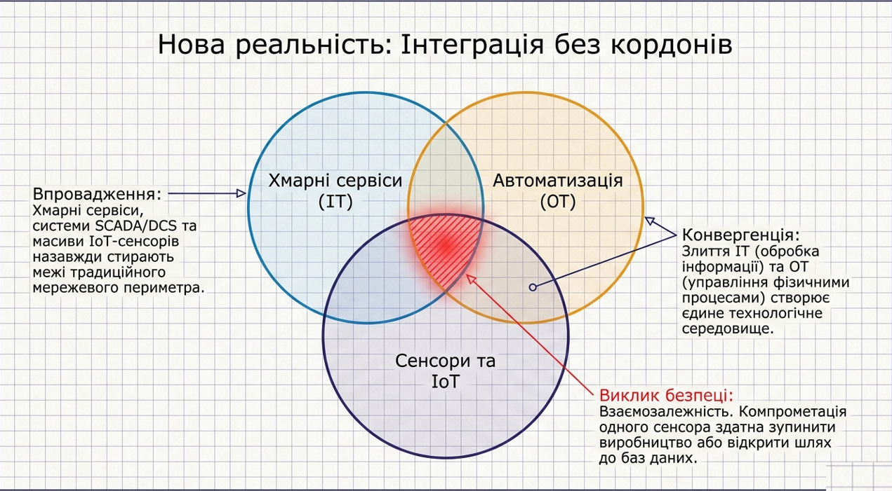

Slide 6
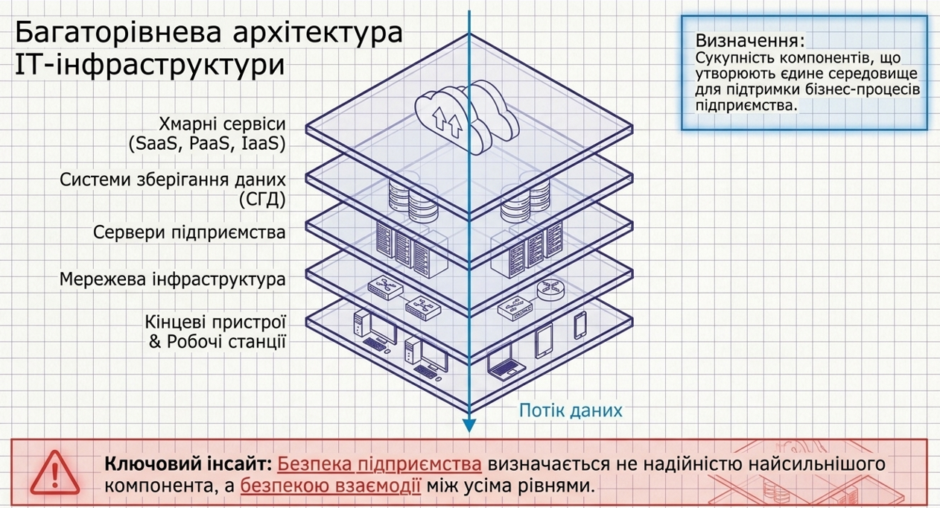

Slide 7
Поняття корпоративної ІТ-інфраструктури
Корпоративна ІТ-інфраструктура - це сукупність технічних, програмних, мережевих, інформаційних та організаційних компонентів, які забезпечують функціонування інформаційних систем підприємства, оброблення, зберігання, передавання та захист інформації, а також підтримку основних бізнес-процесів.
У сучасному підприємстві ІТ-інфраструктура має багаторівневу структуру, у якій окремі компоненти взаємодіють між собою та утворюють єдине інформаційно-технологічне середовище. До основних складових належать кінцеві пристрої, робочі станції, серверні системи, мережеве обладнання, системи зберігання даних та хмарні сервіси.
З позицій кібербезпеки принциповим є те, що безпека підприємства визначається не лише захищеністю окремого компонента, а й безпекою взаємодії між усіма рівнями інфраструктури. Компрометація одного елемента може створити умови для подальшого поширення атаки на інші інформаційні ресурси.
Рівень кінцевих пристроїв
Кінцевий пристрій - це апаратний або програмно-апаратний засіб, який безпосередньо підключений до корпоративної мережі та використовується для отримання, оброблення, передавання або зберігання інформації.
До кінцевих пристроїв належать персональні комп’ютери, ноутбуки, смартфони, планшети, принтери, мережеві термінали, IP-телефони, відеокамери, а також IoT-пристрої.
Цей рівень є одним із найбільш уразливих, оскільки саме через кінцеві пристрої користувачі взаємодіють із корпоративними інформаційними системами. Основними загрозами є зараження шкідливим програмним забезпеченням, фішинг, використання вразливого програмного забезпечення, компрометація облікових даних та несанкціонований доступ.

Slide 8
Рівень робочих станцій
Робоча станція - це комп’ютерна система, призначена для виконання працівником професійних завдань і доступу до корпоративних інформаційних ресурсів.
На робочій станції можуть зберігатися локальні дані користувача, документи, службова інформація, облікові дані та програмні засоби, необхідні для виконання посадових функцій.
З погляду кібербезпеки робоча станція розглядається як точка доступу користувача до корпоративного середовища. Тому захист цього рівня передбачає автентифікацію користувача, розмежування прав доступу, застосування політик безпеки, контроль програмного забезпечення та моніторинг активності.
Важливим принципом є принцип найменших привілеїв (Principle of Least Privilege), відповідно до якого користувачеві надається лише той обсяг прав, який необхідний для виконання його професійних обов’язків.
Серверний рівень
Сервер - це комп’ютерна система, яка надає іншим пристроям або програмним системам мережеві, обчислювальні, інформаційні чи прикладні ресурси.
На підприємстві сервери можуть виконувати функції:
зберігання та оброблення даних;
керування обліковими записами;
розміщення корпоративних застосунків;
функціонування баз даних;
забезпечення електронної пошти;
розміщення вебресурсів;
централізованого резервного копіювання;
автентифікації та авторизації користувачів.
Серверний рівень має підвищені вимоги до захисту, оскільки компрометація сервера може забезпечити зловмиснику доступ до значного обсягу корпоративних ресурсів.
Для його захисту використовуються контроль доступу, сегментація мережі, міжмережеві екрани, системи виявлення вторгнень, шифрування, резервне копіювання, журналювання та централізований моніторинг.

Slide 9
Мережевий рівен
Мережева інфраструктура - це сукупність апаратних і програмних засобів, призначених для забезпечення взаємодії між пристроями, системами та користувачами підприємства.
До її складу входять маршрутизатори, комутатори, точки бездротового доступу, міжмережеві екрани, VPN-шлюзи та інші мережеві пристрої.
Основним завданням цього рівня є забезпечення безпечного передавання інформації між компонентами корпоративної інфраструктури.
Важливим механізмом захисту є мережева сегментація - поділ корпоративної мережі на окремі логічні або фізичні сегменти відповідно до функціонального призначення та рівня довіри.
Рівень систем зберігання даних
Система зберігання даних - це комплекс апаратних і програмних засобів, призначений для централізованого або розподіленого зберігання інформації та забезпечення доступу до неї.
До таких систем належать серверні дискові масиви, мережеві сховища NAS, системи SAN, резервні сховища та інші технології зберігання.
Захист даних на цьому рівні передбачає забезпечення трьох основних властивостей інформаційної безпеки:
конфіденційності - недопущення доступу неавторизованих суб’єктів;
цілісності - недопущення несанкціонованої зміни інформації;
доступності - забезпечення можливості отримання інформації уповноваженими користувачами тоді, коли вона необхідна.
Особливе значення мають шифрування, розмежування доступу, резервне копіювання, контроль цілісності та захист резервних копій від несанкціонованого видалення або модифікації.

Slide 10
Хмарний рівень
Хмарні обчислення (Cloud Computing) - це модель надання обчислювальних ресурсів, програмних засобів, платформ та сховищ даних через мережу за потреби.
Підприємства використовують хмарні сервіси для розміщення корпоративних застосунків, баз даних, резервних копій, систем аналітики та IoT-платформ.
До основних моделей хмарних послуг належать:
IaaS (Infrastructure as a Service) - інфраструктура як послуга;
PaaS (Platform as a Service) - платформа як послуга;
SaaS (Software as a Service) - програмне забезпечення як послуга.
Особливістю захисту хмарного середовища є модель спільної відповідальності (Shared Responsibility Model). Відповідальність за безпеку розподіляється між постачальником хмарної послуги та підприємством-користувачем.
Основними механізмами захисту є IAM, багатофакторна автентифікація, шифрування, контроль конфігурацій, журналювання подій та моніторинг хмарних ресурсів.
Взаємозв’язок рівнів корпоративної ІТ-інфраструктури
Рівні корпоративної інфраструктури не функціонують ізольовано. Вони утворюють ієрархічну та взаємопов’язану систему, у якій інформація переміщується між кінцевими пристроями, мережевими компонентами, серверами, системами зберігання та хмарними сервісами.

Slide 11
2. АРХІТЕКТУРА IOT-ІНФРАСТРУКТУРИ ПІДПРИЄМСТВА

Slide 12
Поняття IoT-інфраструктури підприємства
Інтернет речей - це концепція побудови інформаційно-комунікаційного середовища, у якому фізичні об’єкти, пристрої, сенсори та системи мають можливість ідентифікуватися, збирати дані, обмінюватися ними через мережу та виконувати визначені функції без постійного безпосереднього втручання людини.
IoT-інфраструктура підприємства - це сукупність фізичних пристроїв, сенсорів, контролерів, мережевих засобів, шлюзів, серверів, хмарних платформ і прикладних систем, які забезпечують збір, передавання, оброблення, зберігання та використання даних, отриманих від об’єктів фізичного середовища.
На відміну від традиційної корпоративної ІТ-інфраструктури, IoT-інфраструктура поєднує цифровий та фізичний світи. Інформація, отримана від сенсорів, може не лише використовуватися для аналітики, а й безпосередньо впливати на фізичні процеси через виконавчі механізми та контролери.
Загальну архітектуру IoT-інфраструктури підприємства доцільно представити у вигляді послідовності:
Фізичне середовище → IoT-пристрої та сенсори → контролери → IoT-шлюзи → мережа → IoT-сервери та платформи → хмарні сервіси → прикладні системи.
Рівень IoT-пристроїв та сенсорів
IoT-пристрій - це фізичний пристрій, обладнаний засобами збору, оброблення, передавання або виконання команд і здатний взаємодіяти з іншими компонентами IoT-середовища.
Сенсор (датчик) - це пристрій, призначений для вимірювання фізичної величини або параметра навколишнього середовища та перетворення отриманого значення у форму, придатну для подальшого цифрового оброблення.

Slide 13
До сенсорів можуть належати датчики температури, вологості, тиску, освітленості, руху, вібрації, рівня рідини, положення та інших параметрів.
На підприємствах IoT-пристрої застосовуються для:
моніторингу стану обладнання;
контролю виробничих процесів;
управління енергоспоживанням;
відстеження транспортних засобів і вантажів;
контролю умов зберігання продукції;
автоматизації складських операцій;
забезпечення фізичної безпеки.
Цей рівень є джерелом первинної інформації, тому його компрометація може призвести не лише до втрати даних, а й до формування помилкової картини стану фізичного об’єкта.
Наприклад, скомпрометований температурний сенсор може передавати системі управління неправдиві значення, унаслідок чого автоматизована система прийматиме некоректні рішення.
Рівень контролерів
Контролер - це спеціалізований програмно-апаратний пристрій, який здійснює оброблення даних від сенсорів та формує команди для виконавчих механізмів відповідно до заданого алгоритму.
У промислових системах широко використовуються програмовані логічні контролери (PLC - Programmable Logic Controller).
Контролер може виконувати такі функції:
отримання даних → оброблення → прийняття локального рішення → формування керуючої команди.
Таким чином, контролер є проміжною ланкою між фізичним середовищем та інформаційною інфраструктурою.
З точки зору кібербезпеки особливу небезпеку становить несанкціонована зміна логіки роботи контролера. Якщо зловмисник отримує контроль над ним, наслідком може бути порушення технологічного процесу або фізичне пошкодження обладнання.

Slide 14
Рівень IoT-шлюзів
IoT-шлюз (IoT Gateway) - це мережевий або програмно-апаратний компонент, який забезпечує взаємодію між IoT-пристроями та мережевою, серверною або хмарною інфраструктурою.
Шлюз виконує функцію проміжного вузла комунікації та оброблення даних.
Основними функціями IoT-шлюза є:
агрегація даних від великої кількості пристроїв;
перетворення мережевих протоколів;
первинне оброблення та фільтрація даних;
автентифікація пристроїв;
шифрування інформації;
передавання даних до серверів або хмарних платформ;
локальне виконання окремих команд.
Шлюз має важливе значення для кібербезпеки, оскільки часто є точкою переходу між різними мережевими сегментами. Компрометація шлюза потенційно дозволяє отримати доступ одразу до значної кількості підключених IoT-пристроїв.
Мережевий рівень IoT
IoT-мережа - це сукупність комунікаційних технологій і протоколів, які забезпечують передавання даних між IoT-пристроями, шлюзами, серверами та хмарними платформами.
Залежно від призначення можуть використовуватися:
Ethernet; Wi-Fi; Bluetooth Low Energy; Zigbee; LoRaWAN; NB-IoT; 4G/5G; промислові мережеві протоколи.
Вибір технології залежить від дальності передачі, пропускної здатності, енергоспоживання, кількості пристроїв та вимог до надійності.
З позицій кібербезпеки мережевий рівень повинен забезпечувати конфіденційність, цілісність та доступність передаваних даних.
Основними механізмами захисту є шифрування каналів зв’язку, автентифікація, мережеве сегментування, контроль доступу та моніторинг мережевого трафіку.

Slide 15
IoT-сервери та платформи
IoT-сервер - це обчислювальна система, призначена для централізованого приймання, оброблення, зберігання та управління даними, які надходять від IoT-пристроїв.
IoT-платформа - це комплекс програмних і апаратних засобів, який забезпечує повний або частковий цикл взаємодії з IoT-пристроями: їх реєстрацію, ідентифікацію, керування, збір даних, аналітичне оброблення та інтеграцію з прикладними системами.
IoT-платформа може виконувати такі функції:
реєстрація пристроїв → автентифікація → збір даних → зберігання → аналітика → керування пристроями.
На цьому рівні можуть реалізовуватися механізми централізованого управління життєвим циклом IoT-пристроїв, оновлення програмного забезпечення та контролю їхнього стану.
Хмарні платформи
Хмарна IoT-платформа - це набір хмарних обчислювальних ресурсів і сервісів, призначених для масштабованого зберігання, оброблення та аналізу даних, отриманих від великої кількості IoT-пристроїв.
Використання хмарних технологій дозволяє підприємству централізувати значні обсяги даних і застосовувати засоби аналітики, машинного навчання та штучного інтелекту.
Типовий потік інформації має вигляд:
IoT-пристрій → шлюз → мережа → IoT-платформа → хмарне сховище → аналітична система.
Водночас концентрація значних обсягів інформації в хмарному середовищі створює додаткові вимоги до автентифікації, управління доступом, шифрування та моніторингу.

Slide 16
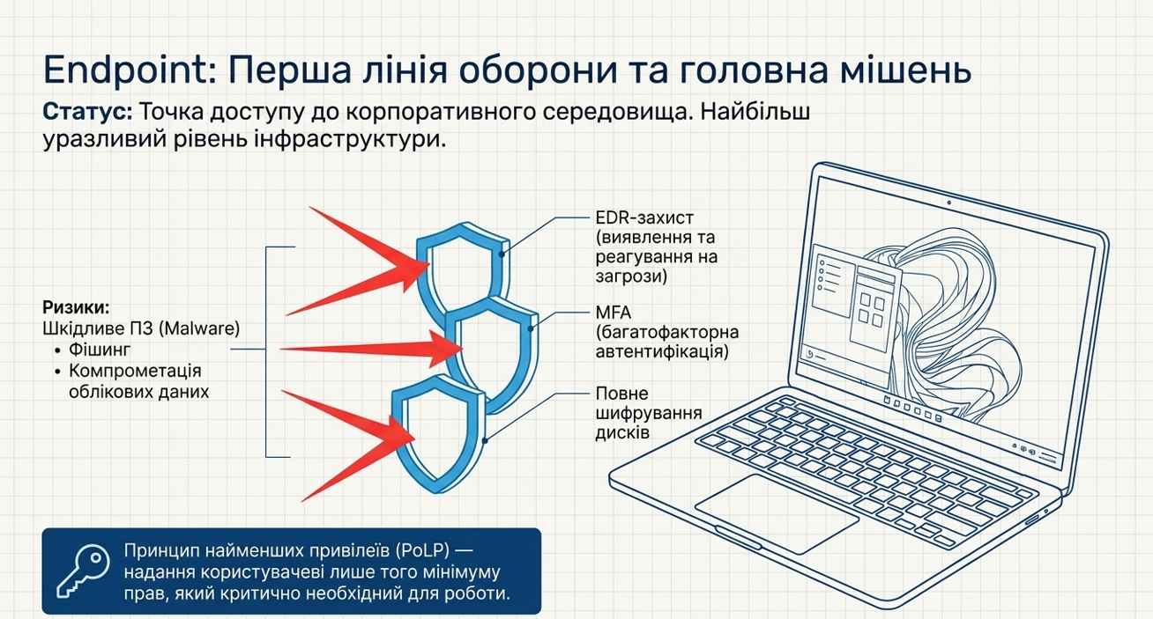

Slide 17
Точка контролю безпеки - це елемент інфраструктури або технологічний механізм, за допомогою якого здійснюється перевірка, обмеження, реєстрація або моніторинг доступу до інформаційних ресурсів.
Основними точками контролю є:
Рівень | Основні точки контролю
Кінцеві пристрої | EDR, антивірус, контроль застосунків
Робочі станції | автентифікація, MFA, політики доступу
Мережа | Firewall, ACL, IDS/IPS, VLAN
Сервери | IAM, контроль привілеїв, журналювання
Сховища | шифрування, резервне копіювання, контроль доступу
Хмара | IAM, MFA, Cloud Security, моніторинг
IoT | автентифікація пристроїв, шифрування, сегментація
Отже, архітектура кібербезпеки повинна забезпечувати контроль на кожному рівні корпоративної ІТ-інфраструктури. Відсутність контролю хоча б на одному з критичних рівнів може створити умови для обходу інших механізмів захисту.
Це формує основу для переходу до наступного питання лекції - архітектури IoT-інфраструктури підприємства та особливостей захисту взаємодії пристроїв, шлюзів, мереж, серверів і хмарних платформ.

Slide 18
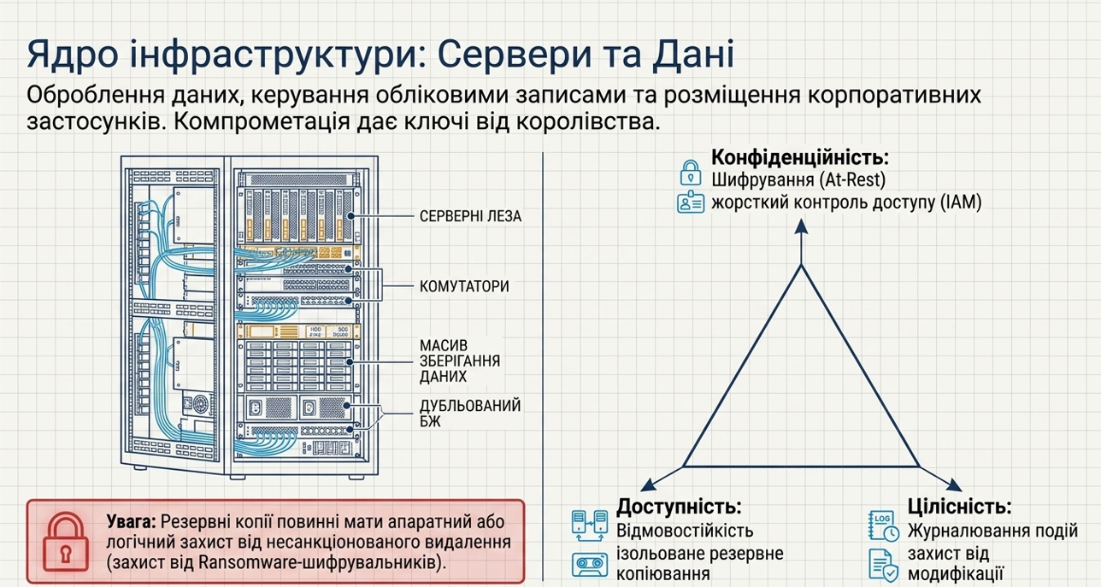

Slide 19
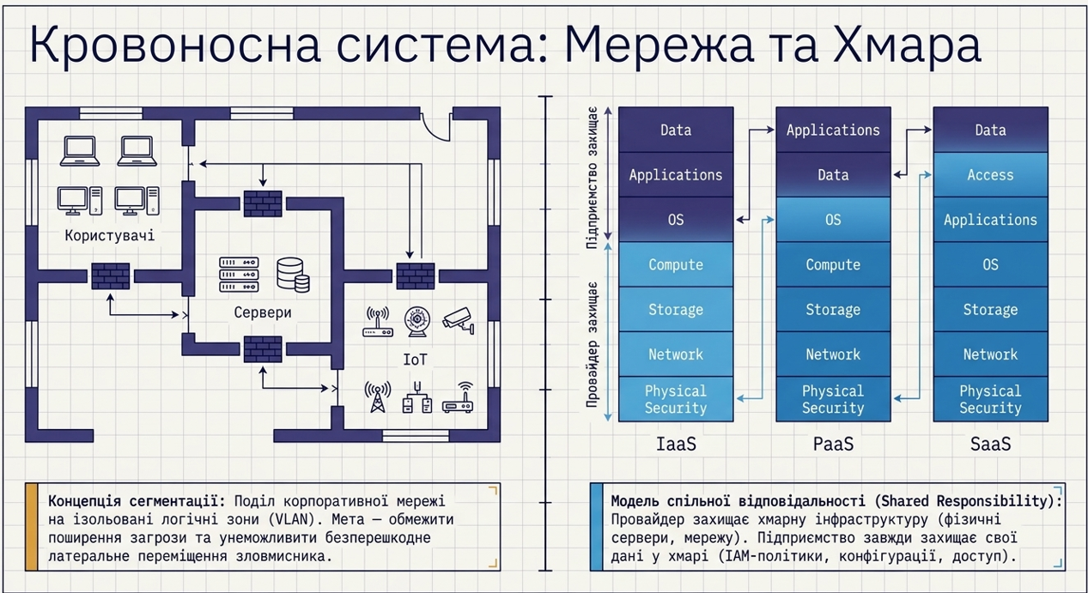

Slide 20
3. ВЗАЄМОДІЯ IT, OT ТА IOT

Slide 21
Поняття IoT-інфраструктури підприємства
Інтернет речей - це концепція побудови інформаційно-комунікаційного середовища, у якому фізичні об’єкти, пристрої, сенсори та системи мають можливість ідентифікуватися, збирати дані, обмінюватися ними через мережу та виконувати визначені функції без постійного безпосереднього втручання людини.
IoT-інфраструктура підприємства - це сукупність фізичних пристроїв, сенсорів, контролерів, мережевих засобів, шлюзів, серверів, хмарних платформ і прикладних систем, які забезпечують збір, передавання, оброблення, зберігання та використання даних, отриманих від об’єктів фізичного середовища.
На відміну від традиційної корпоративної ІТ-інфраструктури, IoT-інфраструктура поєднує цифровий та фізичний світи. Інформація, отримана від сенсорів, може не лише використовуватися для аналітики, а й безпосередньо впливати на фізичні процеси через виконавчі механізми та контролери.
Загальну архітектуру IoT-інфраструктури підприємства доцільно представити у вигляді послідовності:
Фізичне середовище → IoT-пристрої та сенсори → контролери → IoT-шлюзи → мережа → IoT-сервери та платформи → хмарні сервіси → прикладні системи.

Slide 22
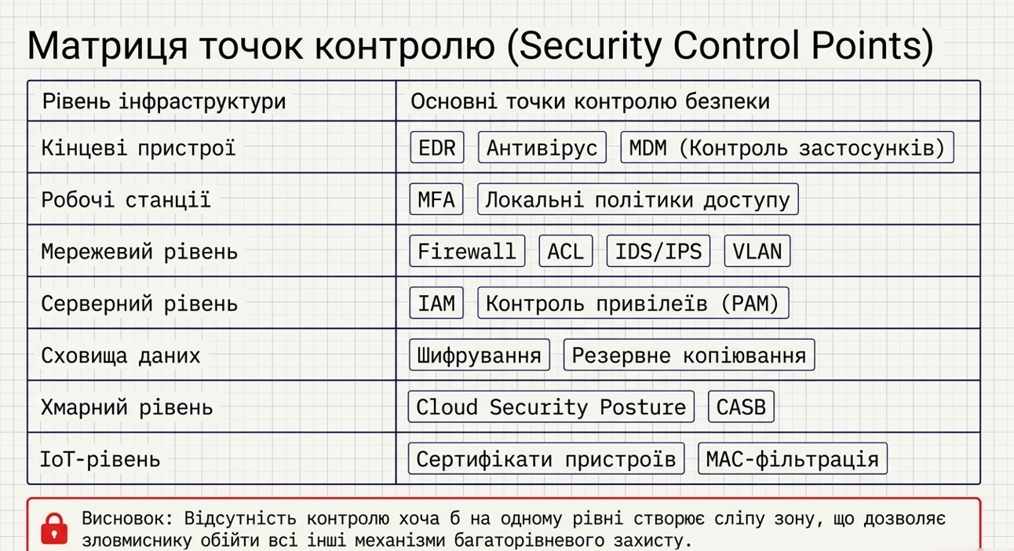

Slide 23
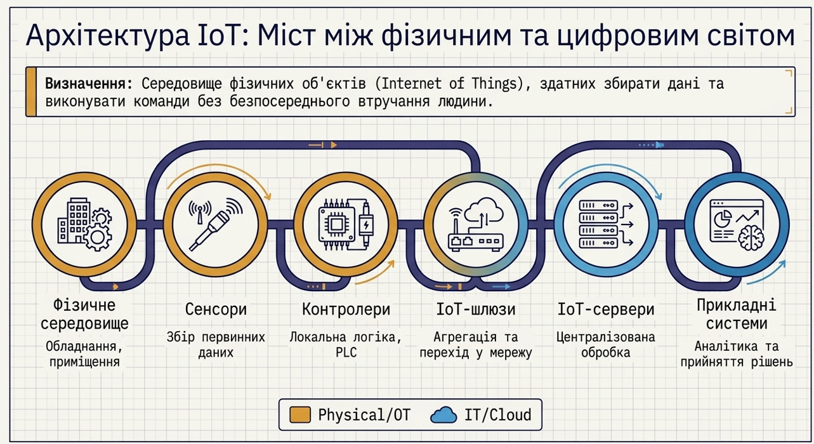

Slide 24
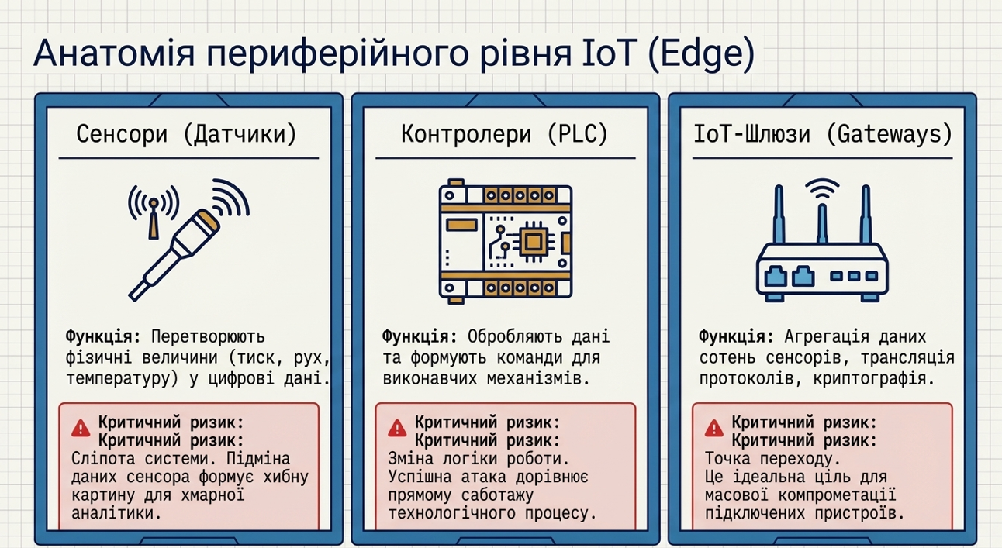

Slide 25
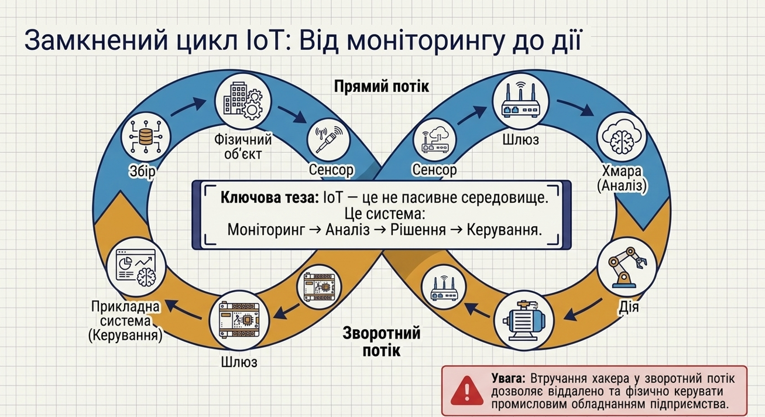

Slide 26
Кожен рівень IoT-інфраструктури є потенційною точкою атаки, тому захист має здійснюватися комплексно:
Рівень | Основні ризики | Засоби захисту
IoT-пристрої | компрометація, слабкі паролі, вразливості прошивки | автентифікація, оновлення, secure boot
Контролери | зміна логіки керування | контроль доступу, сегментація, моніторинг
Шлюзи | несанкціонований доступ | Firewall, MFA, шифрування
Мережа | перехоплення та модифікація трафіку | TLS, VPN, сегментація
IoT-сервери | компрометація даних | IAM, IDS/IPS, журналювання
Хмара | витік або несанкціонований доступ | IAM, MFA, шифрування
Прикладні системи | компрометація бізнес-даних | RBAC, API Security, аудит
Таким чином, IoT-інфраструктура підприємства є багаторівневою кіберфізичною системою, у якій кожен рівень виконує визначені функції, а інформаційні потоки забезпечують взаємодію фізичних об’єктів із цифровими сервісами.
Головною вимогою до її архітектури є забезпечення конфіденційності, цілісності та доступності даних, а також безпечного керування фізичними процесами. Саме багаторівнева структура IoT зумовлює необхідність застосування комплексного підходу до кіберзахисту, який буде розглянуто далі через взаємодію IT, OT та IoT-середовищ.

Slide 27
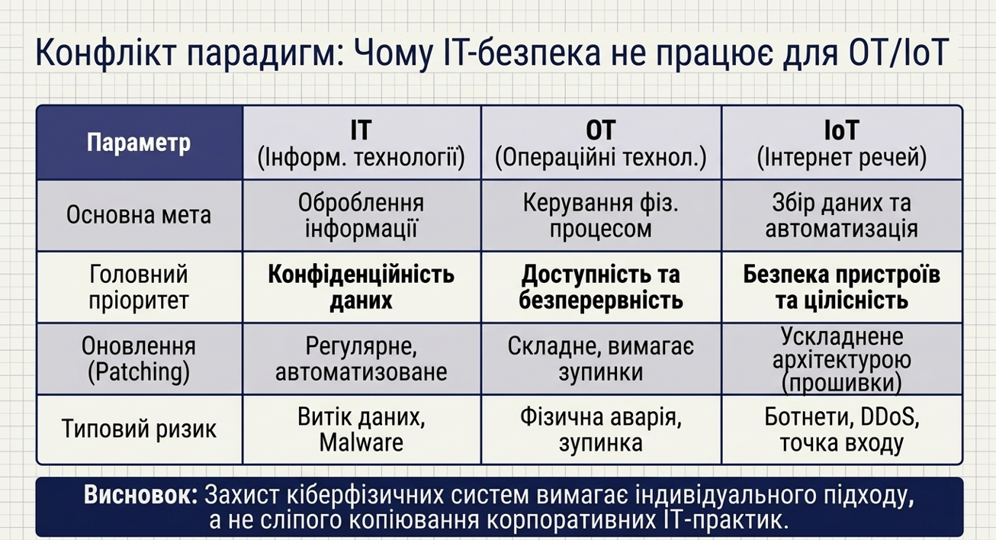

Slide 28
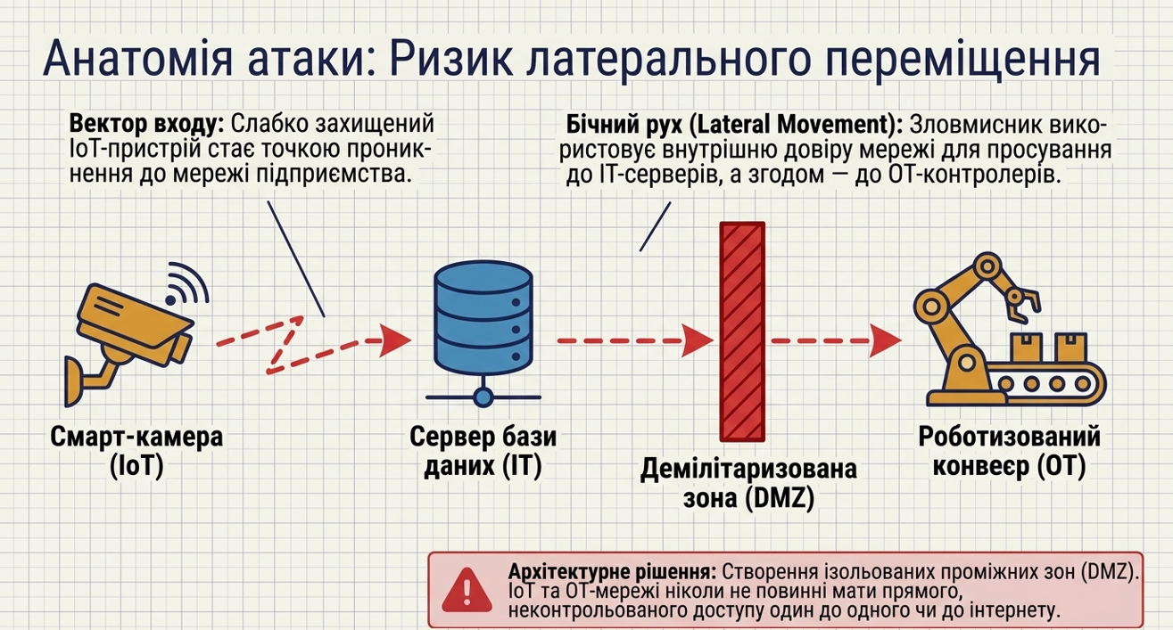

Slide 29
4. ЗАГРОЗИ ТА ВРАЗЛИВОСТІ IOT-ІНФРАСТРУКТУРИ

Slide 30
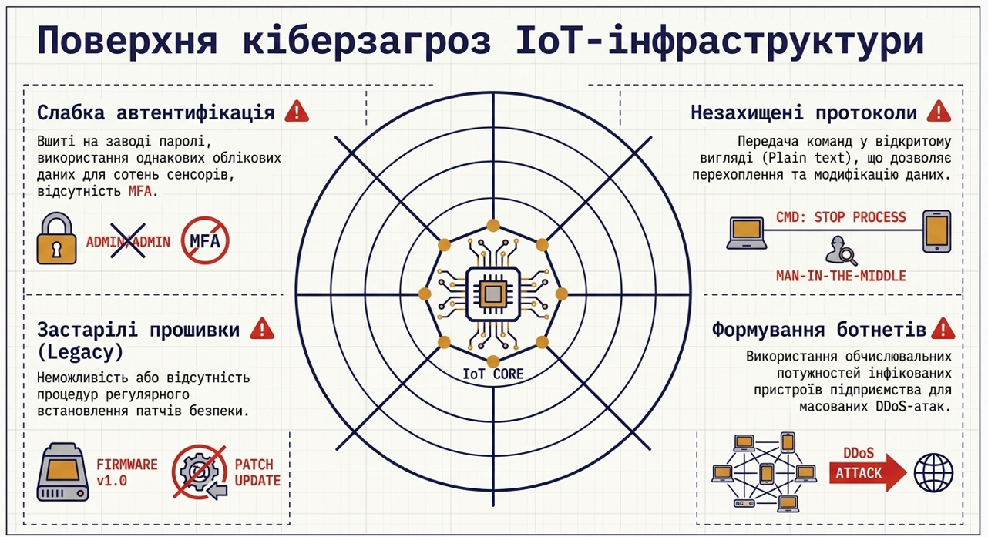

Slide 31
IoT-інфраструктура характеризується значною кількістю взаємопов’язаних пристроїв, розподіленістю компонентів, використанням різноманітних мережевих технологій та постійним обміном даними між фізичними об’єктами, мережевими вузлами, серверами і хмарними платформами. Така структура забезпечує високий рівень автоматизації та оперативного отримання інформації, однак одночасно розширює поверхню кіберзагроз підприємства. Під поверхнею кіберзагроз розуміють сукупність усіх компонентів, інтерфейсів, мережевих з’єднань і точок доступу, які потенційно можуть бути використані зловмисником для здійснення атаки.
Вразливість - це недолік або слабке місце в апаратному забезпеченні, програмному забезпеченні, конфігурації, мережевій архітектурі чи організації процесів безпеки, яке може бути використане для порушення конфіденційності, цілісності або доступності інформації та систем. Для IoT-середовища характерною проблемою є те, що значна кількість пристроїв розробляється з обмеженими обчислювальними ресурсами, тривалим життєвим циклом та недостатніми можливостями для реалізації сучасних механізмів захисту.
Однією з найбільш поширених загроз є компрометація IoT-пристроїв. Компрометація означає отримання зловмисником несанкціонованого контролю над пристроєм, його програмним забезпеченням або обліковими даними. Після отримання контролю пристрій може бути використаний для збору конфіденційної інформації, зміни параметрів функціонування, прихованого спостереження, поширення шкідливого програмного забезпечення або здійснення подальших атак на інші компоненти корпоративної мережі. Особливу небезпеку становлять пристрої, які мають прямий або опосередкований доступ до серверів, технологічних систем чи критичних інформаційних ресурсів.

Slide 32
Важливим фактором ризику є слабка автентифікація. Автентифікація являє собою процес перевірки ідентичності користувача, пристрою або іншого суб’єкта інформаційної взаємодії. Використання стандартних паролів, однакових облікових даних для великої кількості пристроїв, коротких паролів або відсутність механізмів багатофакторної автентифікації значно спрощують несанкціонований доступ. Якщо однакові облікові дані застосовуються на значній кількості IoT-пристроїв, компрометація одного пристрою може створити передумови для отримання доступу до інших компонентів системи.
Суттєву загрозу становить також використання незахищених протоколів передачі даних. Передавання інформації без криптографічного захисту може створити можливість її перехоплення, модифікації або повторного відтворення. Для IoT-систем це особливо критично, оскільки через мережу можуть передаватися не лише показники сенсорів, а й команди керування фізичними процесами. Використання захищених протоколів, зокрема TLS, дає змогу забезпечити шифрування каналу зв’язку та зменшити ризик компрометації інформації під час її передавання.
Окрему групу ризиків формують вразливості програмно-апаратного забезпечення та прошивки IoT-пристроїв. Прошивка є програмним забезпеченням, яке забезпечує базове функціонування пристрою та взаємодію його апаратних компонентів. Наявність у ній відомих вразливостей може дозволити зловмиснику виконати несанкціонований код, змінити конфігурацію пристрою або отримати підвищені привілеї. Проблема посилюється у випадках, коли виробник не забезпечує регулярне оновлення прошивки або пристрій протягом тривалого часу експлуатується без встановлення актуальних виправлень безпеки.

Slide 33
Особливе місце в архітектурі IoT займають шлюзи, які забезпечують взаємодію між пристроями та іншими мережевими сегментами. Компрометація IoT-шлюзу може мати значно серйозніші наслідки, ніж компрометація одного сенсора, оскільки шлюз часто обслуговує одночасно десятки або сотні пристроїв. Отримавши контроль над шлюзом, зловмисник потенційно може здійснювати моніторинг трафіку, змінювати маршрутизацію, блокувати передачу даних або використовувати шлюз як проміжну точку для проникнення до корпоративної чи технологічної мережі.
Не менш критичним є захист IoT-серверів і хмарних платформ, на яких централізовано накопичуються та обробляються дані від великої кількості пристроїв. Компрометація такого компонента може призвести до масштабного витоку інформації, зміни параметрів пристроїв або формування неправдивих команд керування. На відміну від локального IoT-пристрою, сервер або хмарна платформа може забезпечувати доступ до великої кількості підключених об’єктів, тому їх захист має розглядатися як один із ключових елементів загальної архітектури кібербезпеки підприємства.
Важливою загрозою є перехоплення даних, яке полягає в отриманні зловмисником інформації під час її передавання між IoT-пристроями, шлюзами, серверами та хмарними платформами. У результаті перехоплення можуть бути скомпрометовані показники сенсорів, ідентифікаційні дані, службова інформація або команди керування. Якщо інформація передається без належного шифрування та перевірки її цілісності, зловмисник може не лише отримати доступ до даних, а й модифікувати їх.

Slide 34
Для IoT-інфраструктури характерною є також загроза DDoS-атак (Distributed Denial-of-Service) - розподілених атак на відмову в обслуговуванні, метою яких є створення надмірного навантаження на мережевий ресурс, сервер або інший компонент інформаційної системи. Особливість IoT полягає в тому, що велика кількість недостатньо захищених пристроїв може бути об’єднана зловмисником у ботнет і використана для одночасного генерування великого обсягу мережевого трафіку. У результаті може бути порушена доступність IoT-платформи, корпоративних сервісів або окремих сегментів мережі.
Особливо небезпечним наслідком компрометації IoT-пристрою є латеральне переміщення (lateral movement). Цим терміном позначають переміщення зловмисника від початково скомпрометованого ресурсу до інших систем і мережевих сегментів з метою розширення контролю над інфраструктурою. Наприклад, зловмисник може спочатку отримати доступ до недостатньо захищеного IoT-пристрою, після чого використати його мережеве підключення для дослідження внутрішньої мережі, компрометації сервера, отримання облікових даних та подальшого проникнення до корпоративних або OT-систем.
Таким чином, головна небезпека IoT-інфраструктури полягає не лише у можливості компрометації окремого пристрою, а в потенційній можливості перетворення одного вразливого компонента на точку проникнення до всієї корпоративної кіберфізичної системи. Особливо критичним це стає в умовах інтеграції IT, OT та IoT, коли порушення безпеки на одному рівні може вплинути на функціонування інших рівнів.

Slide 35
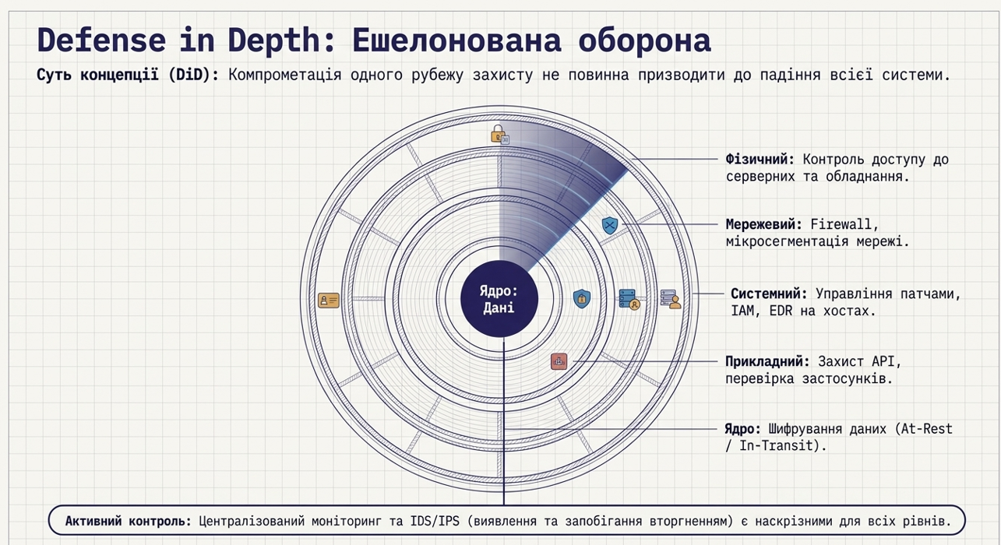

Slide 36
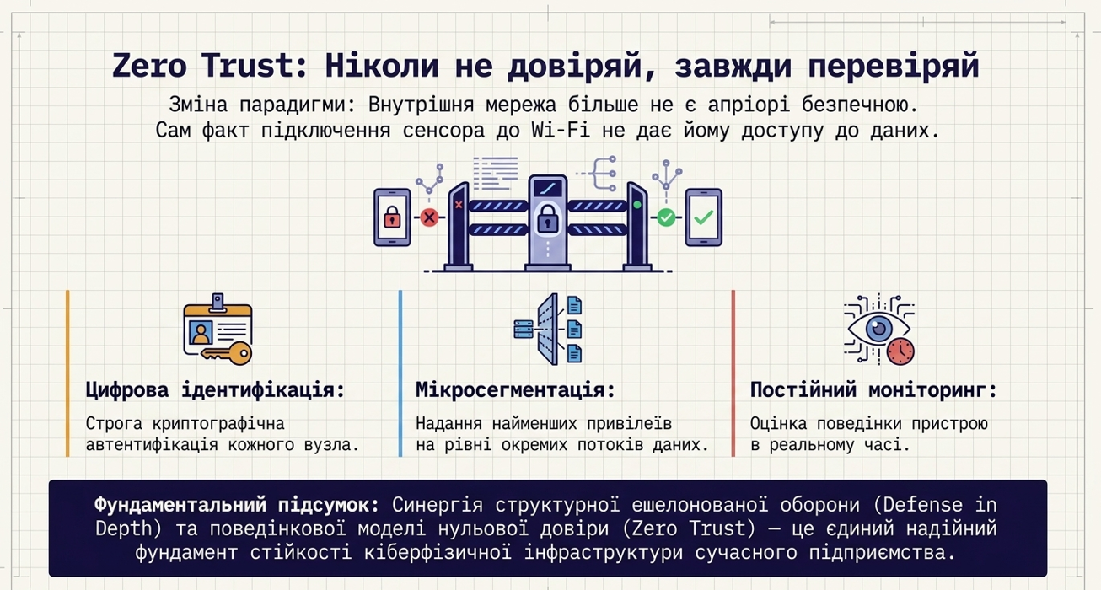

Slide 37
МІНІСТЕРСТВО ОСВІТИ І НАУКИ УКРАЇНИ ​
Київський національний університет імені Тараса ШЕВЧЕНКА ​
Кафедра інформаційних систем та технологій
КІБЕРНЕТИЧНА БЕЗПЕКА ПІДПРИЄМСТВА
ЛЕКЦІЯ 2. АРХІТЕКТУРА КІБЕРБЕЗПЕКИ ПІДПРИЄМСТВА ТА ЗАХИСТ IOT-ІНФРАСТРУКТУРИ
к. т. н. , доцент кафедри ІСТ Ірина Борисенко

